Slide 1

Решение задач на оптимизацию
Задачи оптимального планирования, связанные с отысканием оптимального значения заданной целевой функции (линейной формы) при наличии ограничений в виде линейных уравнений или линейных неравенств относятся к задачам линейного программирования

Slide 2
Линейное программирование
ЛИНЕЙНОЕ ПРОГРАММИРОВАНИЕ [linear programming] — область математического программирования, посвященная теории и методам решения экстремальных задач, характеризующихся линейной зависимостью между переменными.
К классу линейного относятся задачи, в которых целевая функция W_{m}(x), m=1,2,...,M, ограничения в виде равенств h_{k}(x)=0, k=1,2...K, и неравенств g_{j}(x)>0, j=1,2,...J, - линейны и нет математического решения.
Возможные тематики задач ЛП:
рациональное использование сырья и материалов;
задачи оптимизации раскроя;
оптимизации производственной программы предприятий;
оптимального размещения и концентрации производства;
на составление оптимального плана перевозок, работы транспорта;
управления производственными запасами;
и многие другие, принадлежащие сфере оптимального планирования.
Постановка задачи ЛП (определение показателя эффективности, переменных задачи, задание линейной целевой функции W(x), подлежащей минимизации или максимизации, функциональных h_{k}(x), g_{j}(x) и областных x_{li}<x_{i}<x_{ui} ограничений).
Теория принятия решений

Slide 3
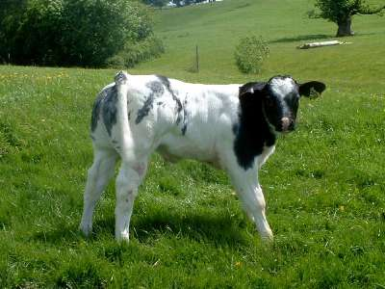
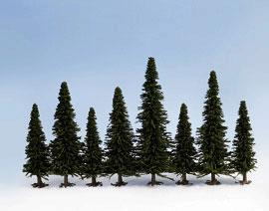
Пример задачи ЛП
Пример – Оптимизация размещения побочного производства лесничества
Лесничество имеет 24 га свободной земли под паром и заинтересовано извлечь из нее доход. Оно может выращивать саженцы быстрорастущего гибрида новогодней ели, которые достигают спелости за один год, или бычков, отведя часть земли под пастбище.
Деревья выращиваются и продаются в партиях по 1000 штук. Требуется 1.5 га для выращивания одной партии деревьев и 4 га для вскармливания одного бычка. Лесничество может потратить только 200 ч. в год на свое побочное производство. Практика показывает, что требуется 20 ч. для культивации, подрезания, вырубки и пакетирования одной партии деревьев. Для ухода за одним бычком также требуется 20 ч. Лесничество имеет возможность израсходовать на эти цели 6 тыс. руб. Годовые издержки на одну партию деревьев выливаются в 150 руб. и 1,2 тыс. руб. на одного бычка. Уже заключен контракт на поставку 2 бычков. По сложившимся ценам, одна новогодняя ель принесет прибыль в 2,5 руб., один бычок - 5 тыс. руб.
Теория принятия решений

Slide 4
Постановка задачи
1. В качестве показателя эффективности целесообразно взять прибыль за операцию (годовую прибыль с земли в рублях).
2. В качестве управляемых переменных задачи следует взять:
x₁ - количество откармливаемых бычков в год;
x₂ - количество выращиваемых партий быстрорастущих новогодних елей по 1000 шт. каждая в год.
3. Целевая функция: 5000 x₁ + 2500 x₂ → max, где 5000 - чистый доход от одного бычка, руб.;
2500 - чистый доход от одной партии деревьев (1000 шт. по 2,5 руб.).
4. Ограничения:
4.1. По использованию земли, га: 4 x₁ + 1,5 x₂ ≤ 24
4.2. По бюджету, руб.: 1200 x₁ + 150 x₂ ≤ 6000
4.3. По трудовым ресурсам, ч: 20 x₁ + 20 x₂ ≤ 200
4.4. Обязательства по контракту, шт.: x₁ ≥ 2
4.5. Областные ограничения: x₁ ≥ 0, x₂ ≥ 0
Теория принятия решений

Slide 5
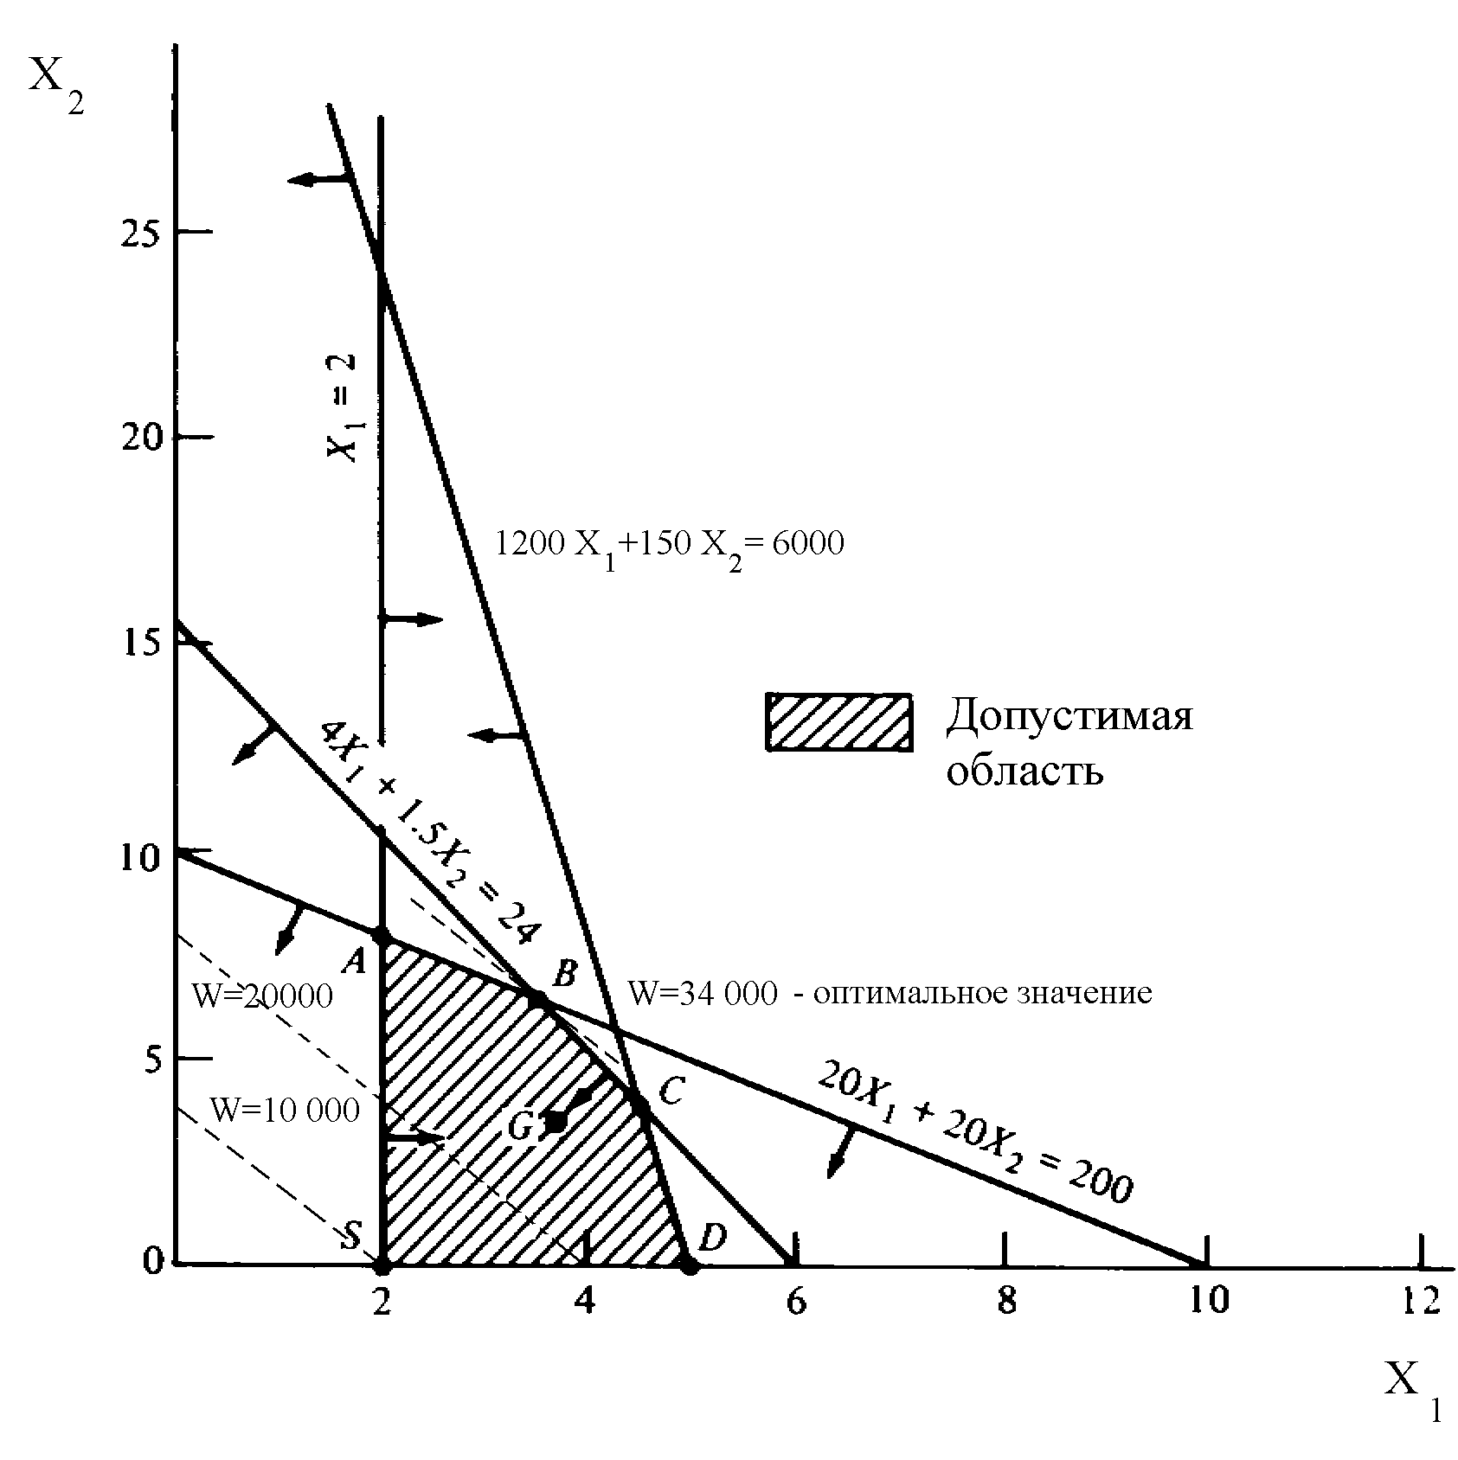
Графическое решение задачи ЛП
Отображая на графике прямые, соответствующие следующим уравнениям,
4 x₁ + 1,5 x₂ = 24
1200 x₁ + 150 x₂ = 6000
20 x₁ + 20 x₂ = 200
x₁ = 2
x₂ = 0
заштриховываем область, в точках которой выполняются все ограничения.
Каждая такая точка называется допустимым решением, а множество всех допустимых решений называется допустимой областью.
Очевидно, что решение задачи ЛП состоит в отыскании наилучшего решения в допустимой области, которое, в свою очередь, называется оптимальным. В рассматриваемом примере оптимальное решение представляет собой допустимое решение, максимизирующее функцию
W=5000 x₁ + 2500 x₂.
Значение целевой функции, соответствующее оптимальному решению, называется оптимальным значением задачи ЛП.
Теория принятия решений

Slide 6
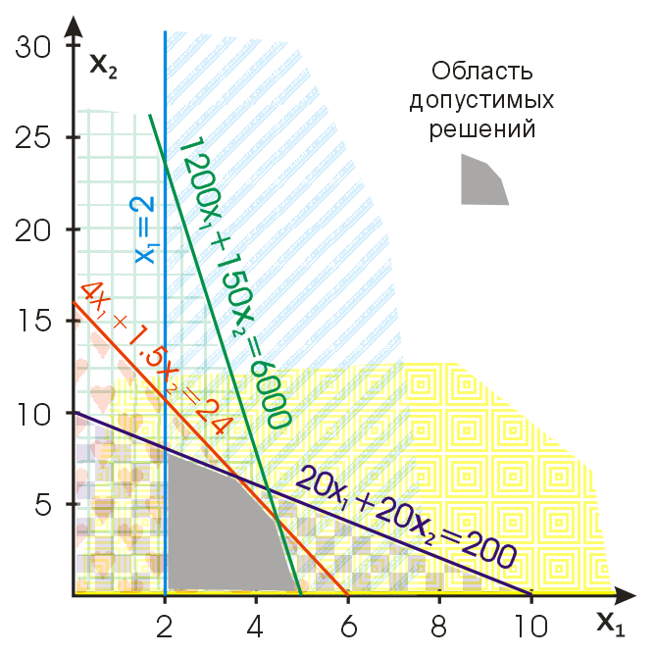
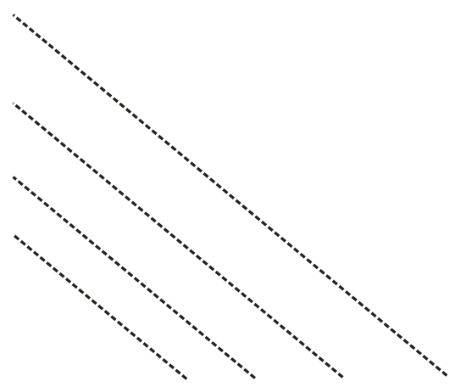
Графическое решение задачи ЛП
Теория принятия решений

Slide 7
Графическое решение задачи ЛП
Перебор всех угловых точек области допустимых решений приводит к нахождению максимального дохода в размере 34 тыс. руб. (W=5000x₁+2500x₂), которое лесничество может извлечь, выращивая 3,6 бычка и 6,4 партии новогодних елей.
Целочисленные методы (например, перебор) дают x₁=3 и x₂=6, что приводит к доходу в 30 тыс. руб., x₁=4 и x₂=5 приводит к более оптимальному результату в 32,5 тыс. руб., точка x₁=3 и x₂=7 приводит к аналогичному результату.
Графический метод ввиду большой размерности реальных практических задач ЛП достаточно редко применяется, однако он позволяет ясно уяснить одно из основных свойств ЛП - если в задаче ЛП существует оптимальное решение, то по крайней мере одна из вершин допустимой области представляет собой оптимальное решение.
Несмотря на то, что допустимая область задачи ЛП состоит из бесконечного числа точек, оптимальное решение всегда можно найти путем целенаправленного перебора конечного числа ее вершин. Рассматриваемый далее симплекс-метод решения задачи ЛП основывается на этом фундаментальном свойстве.
Теория принятия решений

Slide 8
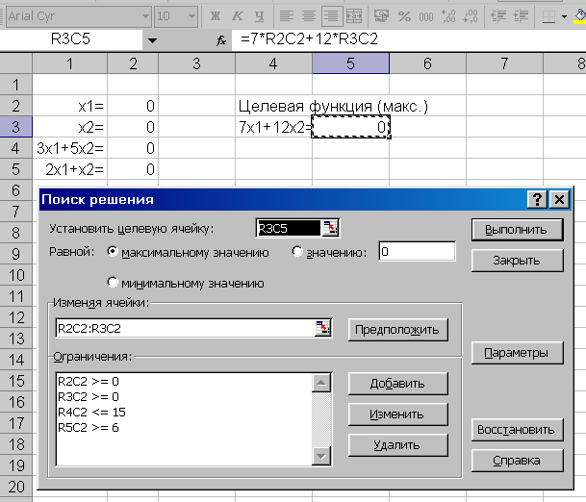
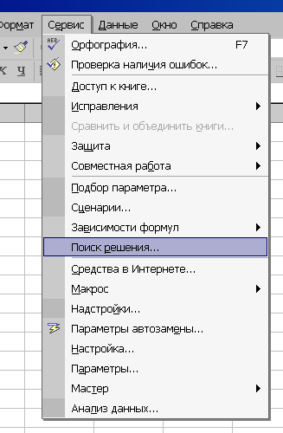
Решение задачи ЛП в MS Excel
Одной из встроенных функций редактора электронных таблиц MS Excel (необходимо отметить галочку во время установки MS Office) является "Поиск решения". Этот пакет позволяет быстро решать задачи линейного и нелинейного программирования.
Теория принятия решений

Slide 9
Задача ЛП в стандартной форме
Задача ЛП в стандартной форме с m ограничениями и n переменными имеет следующий вид:
W = c₁x₁ + c₂x₂ + ... + c_{n}x_{n} → min (max)
при ограничениях
a₁₁x₁ + a₁₂x₂ + ... + a_{1n}x_{n} = b₁;
a₂₁x₁ + a₂₂x₂ + ... + a_{2n}x_{n} = b₂;
...
a_{m1}x₁ + a_{m2}x₂ + ... + a_{mn}x_{n} = b_{m};
x₁≥0; x₂≥0;...; x_{n}≥0
b₁≥0; b₂≥0;...; b_{m}≥0
В матричной форме
W = cx → min (max)
при ограничениях
Ax = b; x≥0; b≥0,
где
A - матрица размерности m*n,
x - вектор-столбец переменных размерности n*1,
b - вектор-столбец ресурсов размерности m*1,
с - вектор-строка оценок задачи ЛП 1*n.
Теория принятия решений

Slide 10
Преобразование неравенств
Ограничения в виде неравенств можно преобразовать в равенства при помощи введения так называемых остаточных или избыточных переменных.
Уравнение из предыдущего примера
4x₁ + 1,5x₂ ≤ 24
можно преобразовать в равенство при помощи остаточной неотрицательной переменной
4x₁ + 1,5x₂ + x₃ = 24.
Переменная x₃ неотрицательна и соответствует разности правой и левой частей неравенства.
Аналогично
x₁ ≥ 2
можно преобразовать путем введения избыточной переменной x4:
x₁ - x₄ = 2.
Теория принятия решений

Slide 11
Преобр-е неогр. по знаку перем-х
Преобразование неограниченных по знаку переменных
Переменные, принимающие как положительные, так и отрицательные значения, следует заменять разностью двух неотрицательных:
x = x⁺ - x⁻; x⁺≥0; x⁻ ≥ 0.
Пример.
3x₁+4x₂+5x₃+4x₄ → max 2x₁+x₂+3x₃+5x₄ ≥ 5 5x₁+3x₂+x₃+2x₄ ≤ 20 4x₁+2x₂+3x₃+x₄ = 15 x₁≥0; x₂≥0; x₃≤ 0; x₄ = ∀ знак | -3x₁-4x₂+5x₃-4x₄ → min 2x₁+x₂-3x₃+5x₄-x₅ = 5 5x₁+3x₂-x₃+2x₄+x₆ = 20 4x₁+2x₂-3x₃+x₄ = 15 x₁≥0; x₂≥0; x₃≥0; x₄ = ∀ знак; x₄ =x₈-x₇
-3x₁-4x₂+5x₃-4x₈+4x₇→ min 2x₁+x₂-3x₃+5x₈-5x₇-x₅ = 5 5x₁+3x₂-x₃+2x₈-2x₇+x₆ = 20 4x₁+2x₂-3x₃+x₈-x₇= 15 x₁,x₂,x₃,x₅,x₆,x₇,x₈≥0; x₄=x₈ | -3x₁-4x₂+5x₃-4x₄+4x₇→ min 2x₁+x₂-3x₃+5x₄-5x₇-x₅ = 5 5x₁+3x₂-x₃+2x₄-2x₇+x₆ = 20 4x₁+2x₂-3x₃+x₄-x₇= 15 x₁,x₂,x₃,x₄,x₅,x₆,x₇≥0; x₈ заменили на x₄
Теория принятия решений

Slide 12
Решить графическим методом
Задача 1. Для производства компьютерных столов I-го и II-го видов
требуются три типа ресурсов: дерево, пластик и трудозатраты. Потребности в
ресурсах для производства одного стола каждого вида, запасы ресурсов, а
также прибыль от реализации одного стола каждого вида, заданы в следую-
щей таблице 2.1.:

Slide 13
Т а б л и ц а 2.1.
Тип ресурса | Единица продукции вида I | Единица продукции вида II | Запас ресурса
Дерево (м2) | 1 | 3 | 24
Пластик (м2) | 4 | 1 | 24
Трудозатраты (чел/час) | 3 | 2 | 23
Прибыль (руб.) | 200 | 300
Требуется, решив задачу графическим методом, найти план выпуска продукции, позволяющий получить наибольшую прибыль.

Slide 14
Симплекс-метод ЛП
Симплекс-метод представляет собой итеративную процедуру решения задач ЛП, записанных в стандартной форме, система уравнений в которой и с помощью элементарных операций над матрицами приведена к каноническому виду:
x₁ + a_{1,m+1}x_{m+1} + ... + a_{1s}x_{s}+...+ a_{1n}x_{n} = b₁;
x₂ + a_{2,m+1}x_{m+1} + ... + a_{2s}x_{s}+...+ a_{2n}x_{n} = b₂;
...
x_{m} + a_{m,m+1}x_{m+1} + ... + a_{ms}x_{s}+...+ a_{mn}x_{n} = b_{m}.
Переменные x₁, x₂,...,x_{m}, входящие с единичными коэффициентами только в одно уравнение системы и с нулевыми - в остальные, называются базисными. В канонической системе каждому уравнению соответствует ровно одна базисная переменная. Остальные n-m переменных (x_{m+1}, ...,x_{n}) называются небазисными переменными.
Для приведения системы к каноническому виду можно использовать два типа элементарных операций над строками:
  Умножение любого уравнения системы на положительное или отрицательное число.
  Прибавление к любому уравнению другого уравнения системы, умноженного на положительное или отрицательное число.
Теория принятия решений

Slide 15
Симплекс-метод ЛП
Запись задачи в виде уравнений
x₁ + a_{1,m+1}x_{m+1} + ... + a_{1s}x_{s}+...+ a_{1n}x_{n} = b₁;
x₂ + a_{2,m+1}x_{m+1} + ... + a_{2s}x_{s}+...+ a_{2n}x_{n} = b₂;
...
x_{m} + a_{m,m+1}x_{m+1} + ... + a_{ms}x_{s}+...+ a_{mn}x_{n} = b_{m}.
тождественна записи в виде матриц
1 0 .. 0 a_{1,m+1} .. a_{1s} .. a_{1n} x₁ b₁
0 1 .. 0 a_{2,m+1} .. a_{2s} .. a_{2n} x₂ ₌ b₂
. . .. . . .. . .. . .. ..
0 0 .. 1 a_{m,m+1} .. a_{ms} .. a_{mn} x_{n} b_{m}
Теория принятия решений

Slide 16
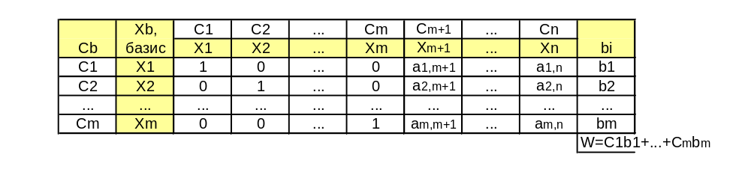
Алгоритм симплекс-метода
1. Выбираем начальное допустимое базисное решение. Базисным решением называется решение, полученное при нулевых значениях небазисных переменных, т.е. x_{i}=0, i=m+1,...,n. Базисное решение называется допустимым базисным решением, если значения входящих в него базисных переменных неотрицательны, т.е. x_{j} = b_{j} ≥ 0, j=1,2,...,m. В этом случае целевая функция примет следующий вид: W=c_{b}x_{b}=c₁b₁+c₂b₂+...+c_{m}b_{m}. Заполняем первоначальную таблицу симплекс - метода:
Теория принятия решений

Slide 17
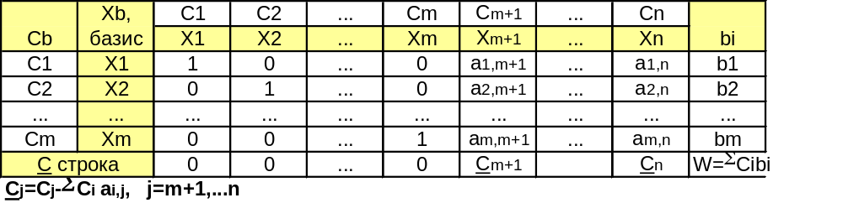
Алгоритм симплекс-метода
2. Вычисляем вектор относительных оценок c при помощи правила скалярного произведения с_{j} = с_{j} - c_{b}S_{j},
где
с_{b} - вектор оценок базисных переменных;
Sj - j-тый столбец из коэффициентов a_{ij} в канонической системе, соответствующей рассматриваемому базису.
Дополняем первоначальную таблицу c - строкой.
Теория принятия решений

Slide 18
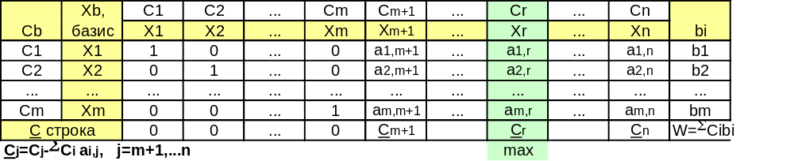
Алгоритм симплекс-метода
3. Если все оценки c_{j} ≤ 0 (c_{j} ≥ 0), i=1,...,n, то текущее допускаемое решение - максимальное (минимальное). Решение найдено.
4. В противном случае в базис необходимо ввести небазисную переменную x_{r} с наибольшим значением c_{j} вместо одной из базисных переменных (см. таблицу).
Теория принятия решений

Slide 19
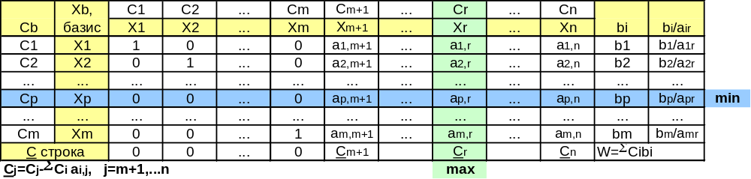
Алгоритм симплекс-метода
  5. При помощи правила минимального отношения min(b_{i}/a_{ir}) определяем переменную x_{p}, выводимую из базиса. Если коэффициент a_{ir} отрицателен, то b_{i}/a_{ir}=∞. В результате пересечение столбца, где находится вводимая небазисная переменная x_{r}, и строки, где находится выводимая базисная переменная x_{p}, определит положение ведущего элемента таблицы.
  6. Применяем элементарные преобразования для получения нового допускаемого базового решения и новой таблицы. В результате ведущий элемент должен равняться 1, а остальные элементы столбца ведущего элемента принять нулевое значение.
  7. Вычисляем новые относительные оценки с использованием правила скалярного преобразования и переходим к шагу 4.
Теория принятия решений

Slide 20
Пример реш-я симплекс-методом
Пример – Оптимизация размещения побочного производства лесничества
3. Целевая функция: 5000 x1 + 2500 x2 → max,
4. Ограничения:
4.1. По использованию земли, га: 4 x₁ + 1,5 x₂ ≤ 24
4.2. По бюджету, руб.: 1200 x₁ + 150 x₂ ≤ 6000
4.3. По трудовым ресурсам, ч: 20 x₁ + 20 x₂ ≤ 200
4.4. Обязательства по контракту, шт.: x₁ ≥ 2
4.5. Областные ограничения: x₁ ≥ 0, x₂ ≥ 0
Приведем задачу к стандартной форме:
4 x₁ + 1,5 x₂ +x₃= 24
1200 x₁ + 150 x₂ +x₄= 6000
20 x₁ + 20 x₂ +x₅= 200
x₁ – x₆= 2
x₁ ... x₆ ≥ 0
Первые три уравнения имеют соответственно по базисной переменной x₃, x₄, x₅, однако в четвертом она отсутствует ввиду того, что при переменной x₆ стоит отрицательный единичный коэффициент. Для приведения системы к каноническому виду используем метод искусственных переменных.
x₁ – x₆+x₇= 2, ввели искусственную переменную x₇.
Теория принятия решений

Slide 21
Рекомендации
Если были введены искусственные переменные, то решение задачи идет в два этапа:
1. целевую функцию на первом этапе симплекс метода формируют в виде суммы этих искусственных переменных:
W=Σx_{искусств.}→ min
2. на втором этапе в случае максимизации основной функции и использования искусственных переменных:
W= ΣC_{i}x_{i}→max
В случае, если основная целевая функция минимизируется, двухэтапный метод симплекс поиска применять не следует, можно сформировать общую целевую функцию в следующем виде.
W= ΣC_{i}x_{i} + Σx_{искусств.}→ min
Теория принятия решений

Slide 22
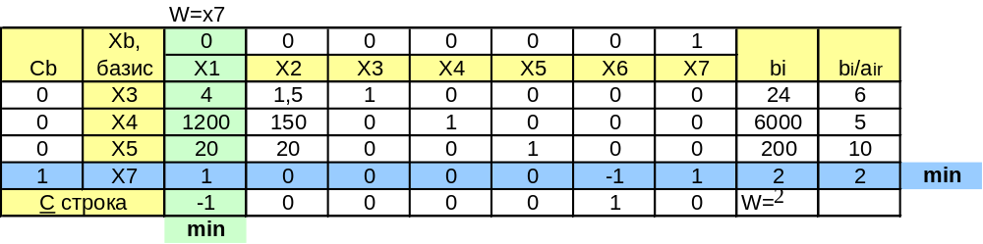
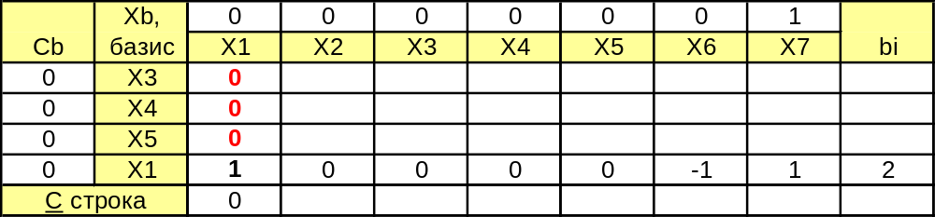
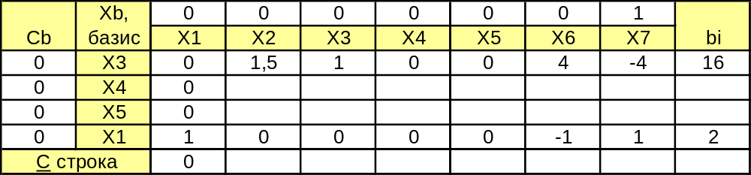
Решение примера
1 этап симплекс-метода: W=x₇ → min
Шаг 1
Шаг 2
Теория принятия решений

Slide 23
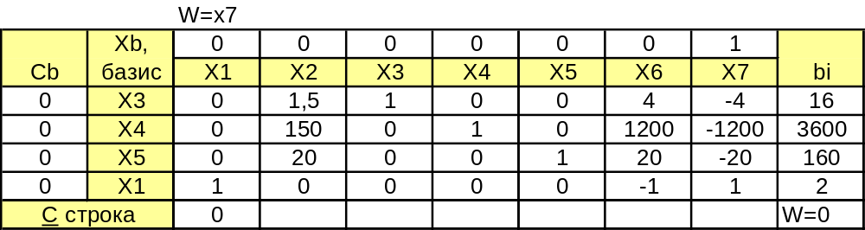
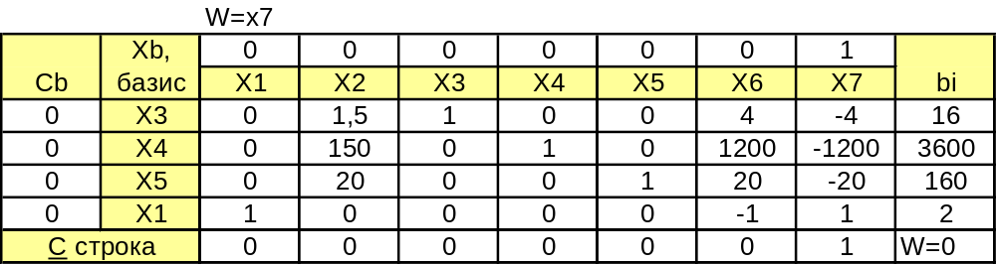
Решение примера
1 этап симплекс-метода: W=x₇ → min
Шаг 3
Шаг 4
C_{j}≥0
Теория принятия решений

Slide 24
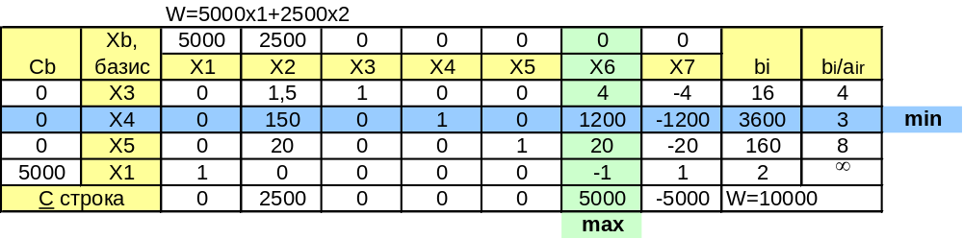
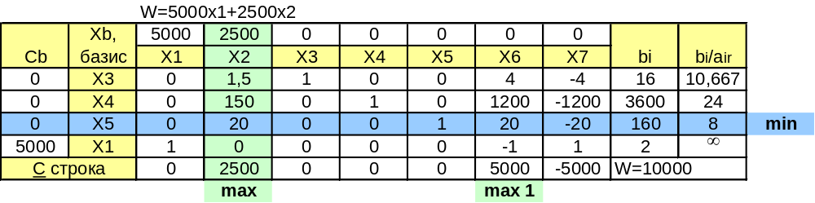
Решение примера
2 этап симплекс-метода: W=5000 x₁ + 2500 x₂ → max
Изменяем базисные переменные в предыдущей таблице и коэффициенты с_{i} целевой функции.
или
Вариант с заменой х₅ на х₂ (вводом х₂ в базисные переменные) приводит к более быстрому окончанию итераций).
Теория принятия решений

Slide 25
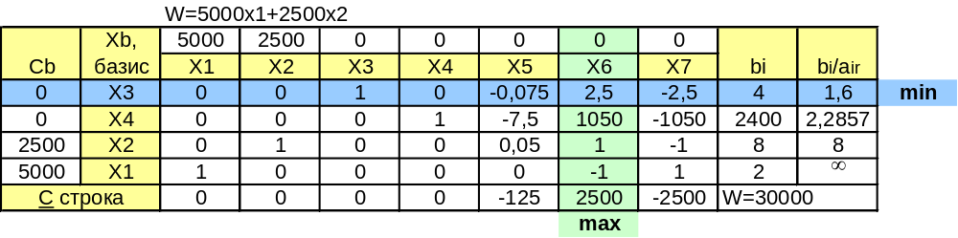
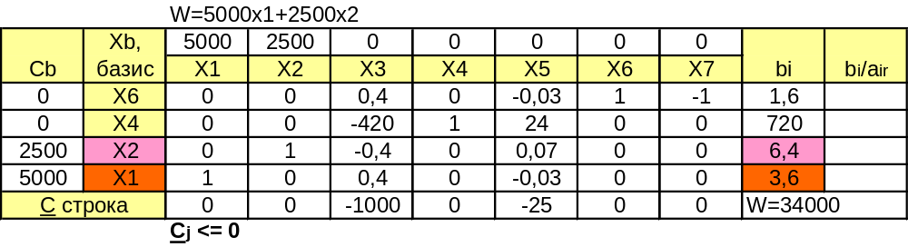
Решение примера
2 этап симплекс-метода: W=5000 x₁ + 2500 x₂ → max
Все значения С строки неположительны, сл. найдено оптимальное решение.
Таким образом, корнями задачи ЛП про размещение побочного производства лесничества будут x₁=3.6 бычка и х₂=6.4 партий ели, а прибыль – 34000 рублей (без учета целочисленности задачи).
Теория принятия решений

Slide 26

Анализ чувствительности
Решение практической задачи нельзя считать законченным, если найдено оптимальное решение. Дело в том, что некоторые параметры задачи ЛП (финансы, запасы сырья, производственные мощности) можно регулировать, что, в свою очередь, может изменить найденное оптимальное решение. Эта информация получается в результате выполнения анализа чувствительности.
Анализ чувствительности позволяет оценить влияние этих параметров на оптимальное решение. Если обнаруживается, что оптимальное решение можно значительно улучшить за счет небольших изменений заданных параметров, то целесообразно реализовать эти изменения. Кроме того, во многих случаях оценки параметров получаются путем статистической обработки ретроспективных данных (например, ожидаемый сбыт, прогнозы цен и затрат). Оценки, как правило, не могут быть точными. Если удается определить, какие параметры в наибольшей степени влияют на значение целевой функции, то целесообразно увеличить точность оценок именно этих параметров, что позволяет повысить надежность рассматриваемой модели и получаемого решения.
Теория принятия решений

